Slide 1
사물인터넷(IoT) 프로그래밍 기초
4. 스위치(푸시 버튼) 사용하기

Slide 2
목차
스위치의 이해
디지털 입력
pinMode(x, INPUT), digitalRead() 함수
플로팅(floating) 현상
시리얼 모니터로 플로팅 현상 확인
플로팅(floating) 해결 방안
풀다운(PULL DOWN) 저항
풀업(PULL UP) 저항
내부 풀업(INPUT_PULLUP) 저항
실습
INPUT_PULLUP 저항을 이용한 LED의 ON/OFF 제작

Slide 3
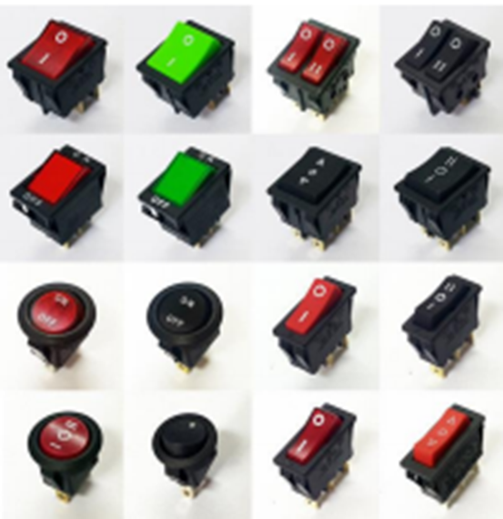
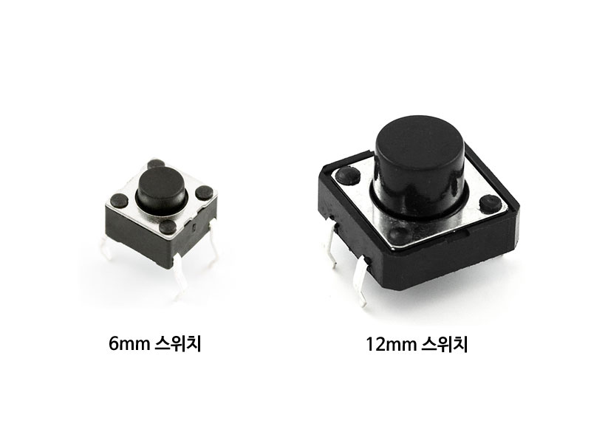
스위치의 이해
스위치 : 푸시 버튼
택트 스위치(Tact Switch)

Slide 4
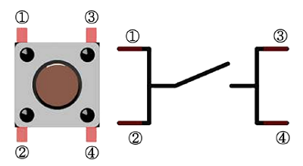
스위치의 회로 및 원리
버튼을 누르지 않을 경우 : (1-2번), (3-4번) 연결
버튼을 누를 경우 : 4개의 다리가 모두 연결

Slide 5
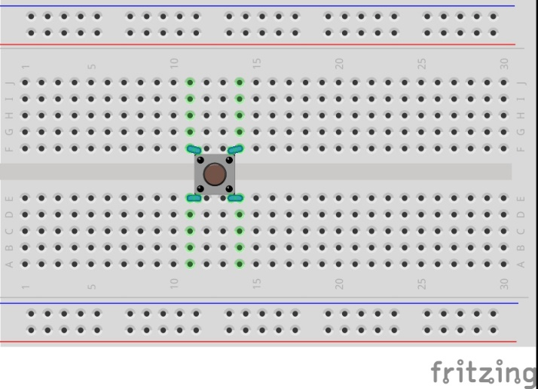
스위치 브레드보드 꼽기

Slide 6
아두이노 기본 함수
pinMode(pin_no, mode)
지정한 핀(pin_no)이 입력 또는 출력으로 동작하도록 설정
사용 예)
pinMode(4, OUTPUT); //4번 핀을 출력모드로 설정
pinMode(7, INPUT); //7번 핀을 입력모드로 설정
int ledPin = 7; //핀 번호를 변수에 지정하여 활용
void setup()
{
pinMode(ledPin, INPUT); //ledPin(7)을 입력으로 지정
}

Slide 7
아두이노 기본 함수
digitalRead(pin_no)
지정한 핀(pin_no)으로부터 값을 읽어옴
반환값
HIGH(1)
LOW(0)
int ledPin = 7; //핀 번호를 변수에 지정하여 활용
void loop()
{
int value=digitalRead(ledPin); //7번핀의 값을 읽어 변수 i에 저장
}

Slide 8
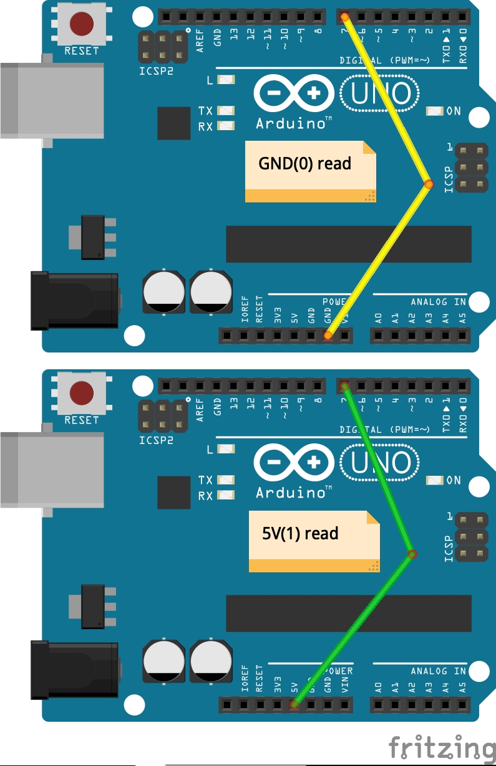
디지털 입력
GND(0: LOW) 읽기
pinMode(7, INPUT)
digitalRead(7)

Slide 9
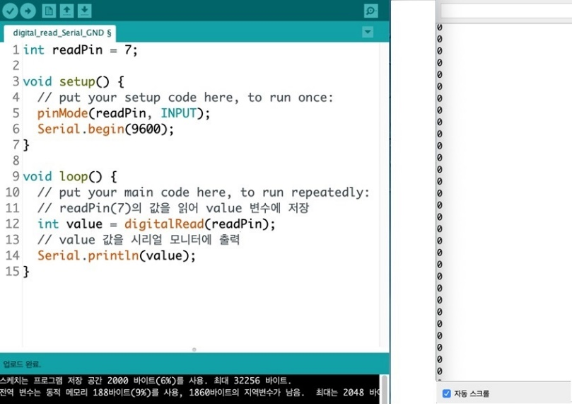
스케치, 시리얼 모니터 확인

Slide 10
5V(1: HIGH) 읽기
pinMode(7, INPUT),
digitalRead(7)

Slide 11
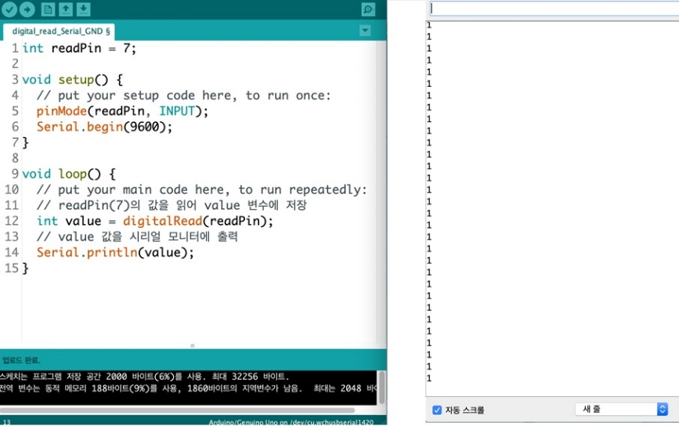
스케치, 시리얼 모니터 확인

Slide 12
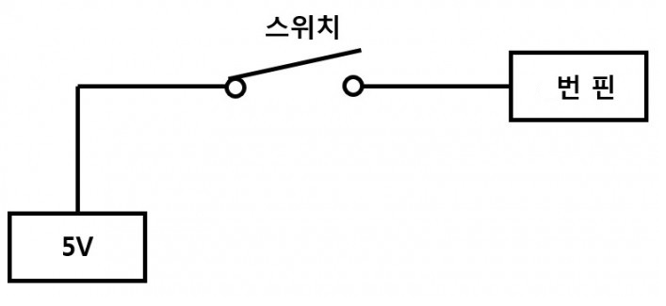
플로팅(floating) 현상
불완전한 회로 연결, 주변의 자기장 등 영향으로 불규칙한 신호(노이즈) 발생
7번 핀 : digitalRead(7)
7
회로의 전압을 읽어 냄

Slide 13
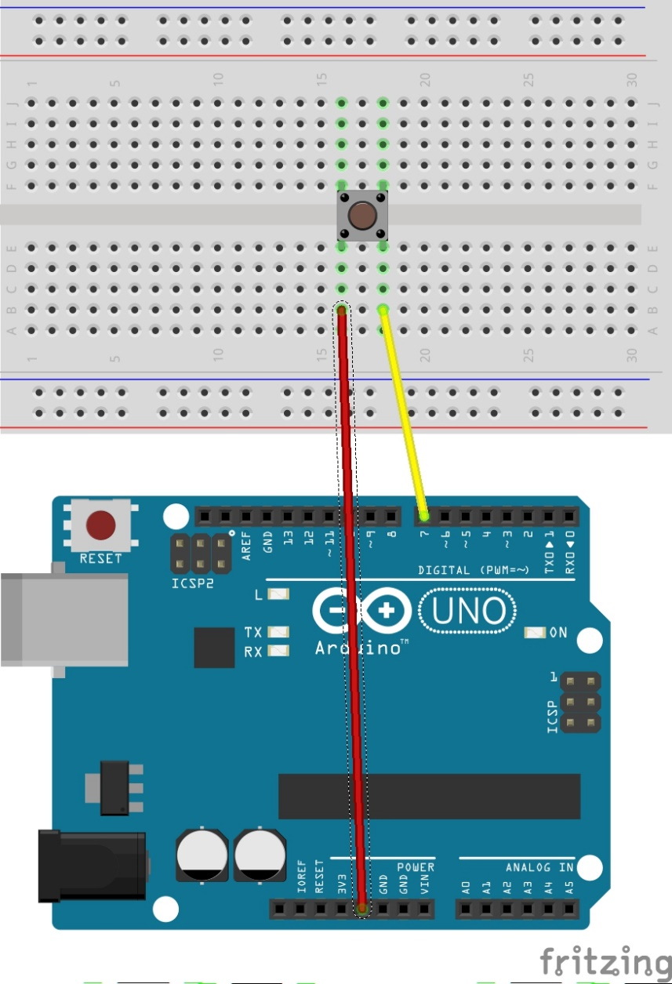
시리얼 모니터로 플로팅 현상 확인
버튼 OFF : 플로팅 현상 발생
불규칙한 신호 0(LOW), 1(LOW)
0
0
1
0
1
1
0
.
.
버튼 ON : 5V(HIGH)
1
1
1
1
1
1
1
.
* 만약 스위치가 GND에 연결하면 버튼을 누른 경우 0(LOW) 읽음

Slide 14
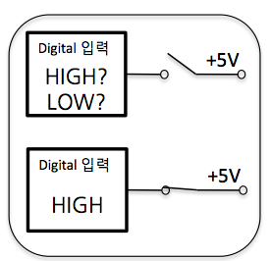
디지털 입력(digitalRead) 값은?
스위치 OFF : 불규칙한 값(HIGH, LOW) 읽음
스위치 ON : HIGH(+5V) 읽음

Slide 15
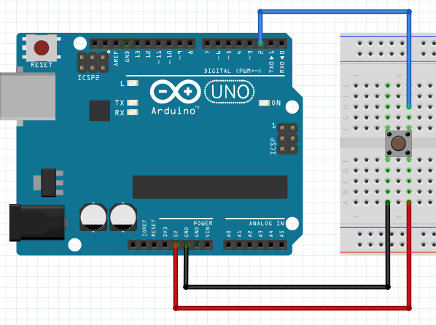
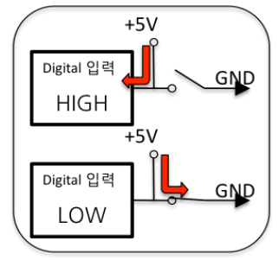
플로팅 현상 해결
그러나 이 방법은 스위치 ON 일때 숏트 발생(주의!!!, 절대 연결하면 안됨)
쇼트 방지를 위해 저항(풀다운, 풀업, INPUT_PULLUP)이 필요
위험

Slide 16
플로팅 현상 해결방안
풀다운(PULL DOWN) 저항
GND에 저항 연결
풀업(PULL UP) 저항
VCC에 저항 연결
내부 풀업(INPUT_PULLUP) 저항

Slide 17
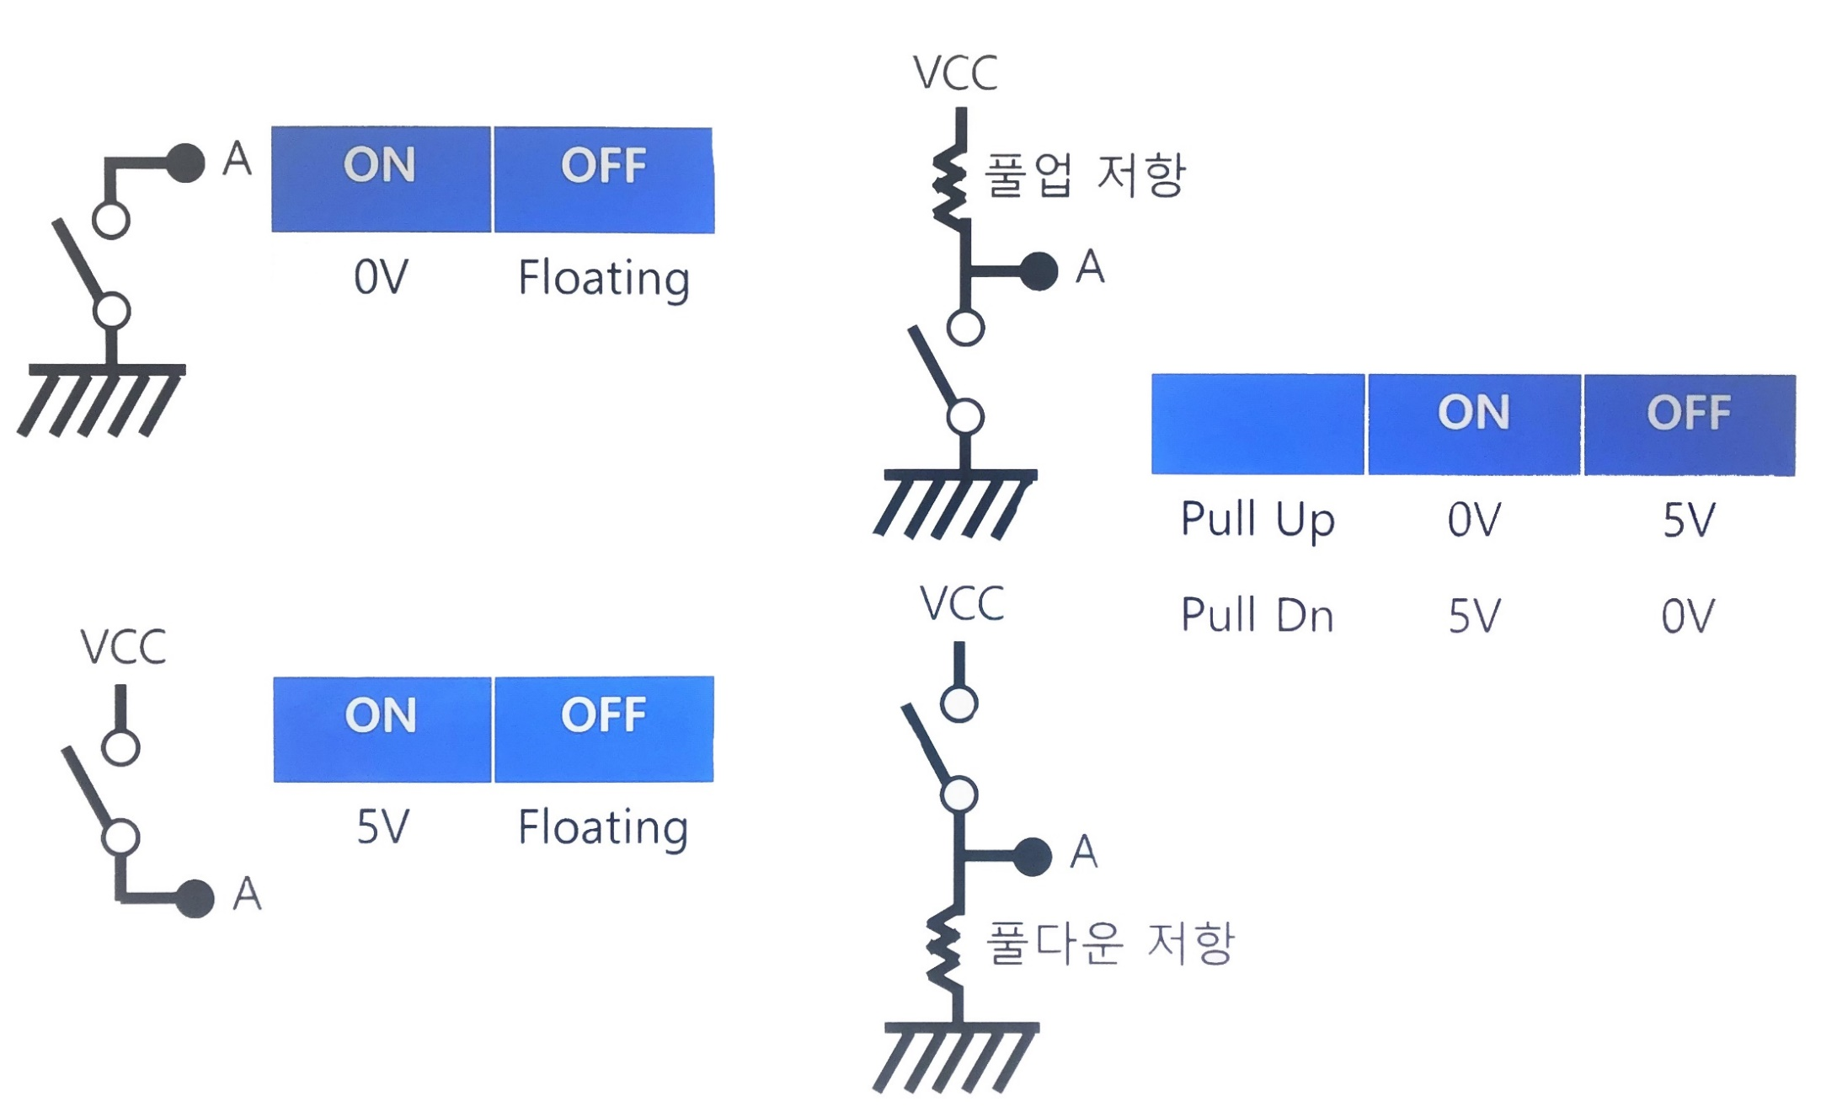
풀업(PULL UP), 풀다운(PULL DOWN) 저항
VCC에 저항 연결
GND에 저항 연결
A : 회로의 전압을 읽어 냄

Slide 18
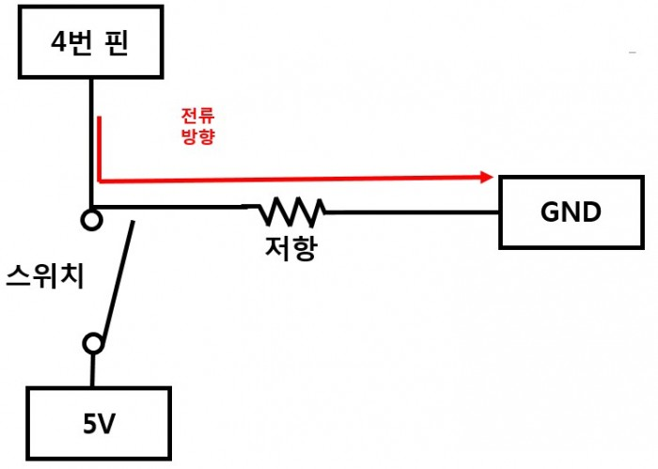
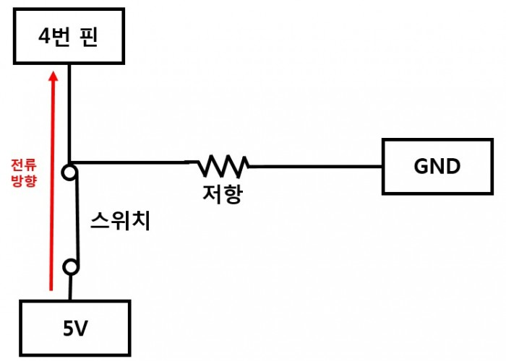
풀다운(PULL DOWN) 저항
저항을 GND 쪽에 연결하여 플로팅 해결
스위치 OFF : 0V, 스위치 ON : 5V
<스위치 OFF : 0V>
<스위치 ON : 5V>

Slide 19
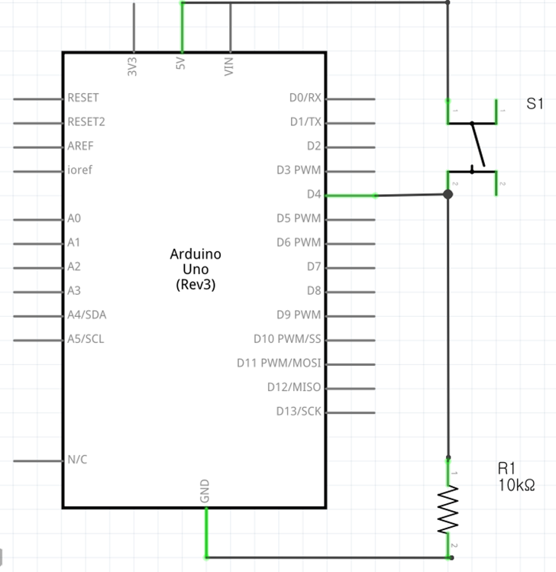
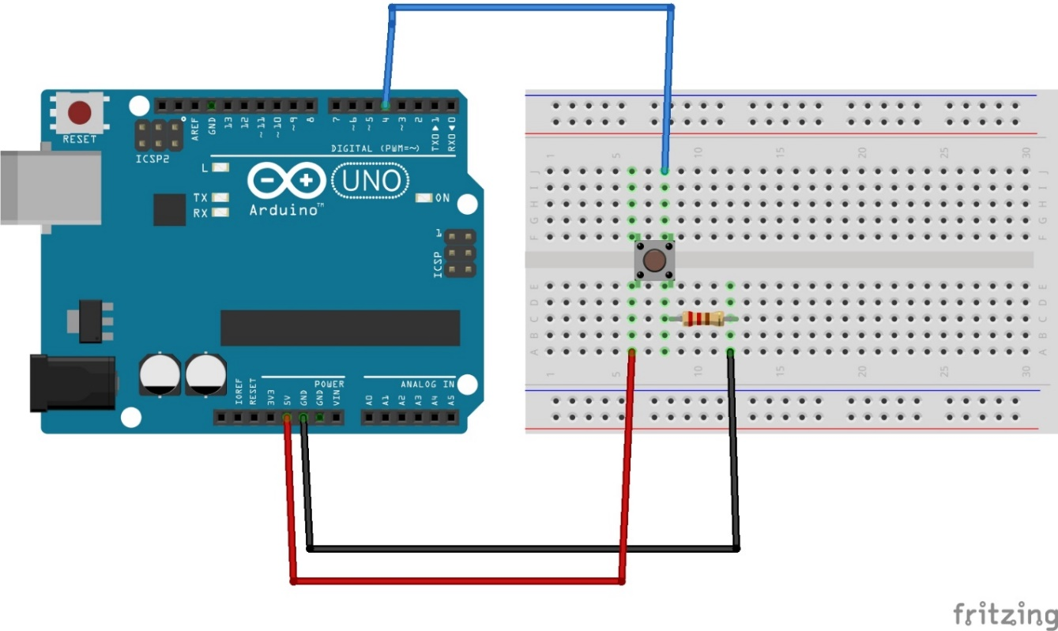
PULL DOWN

Slide 20
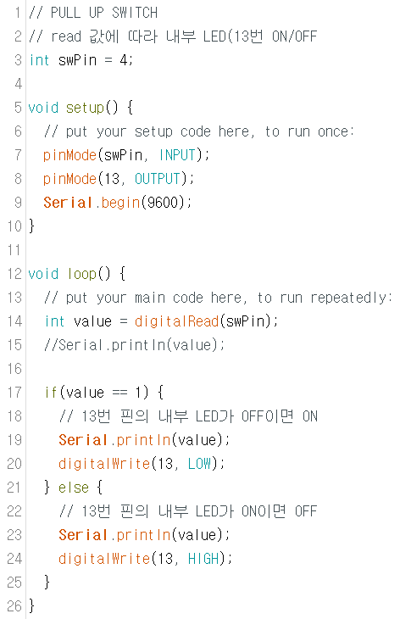
스케치 프로그래밍
내부 led로 확인

Slide 21
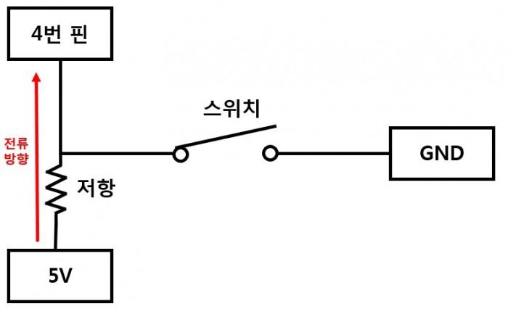
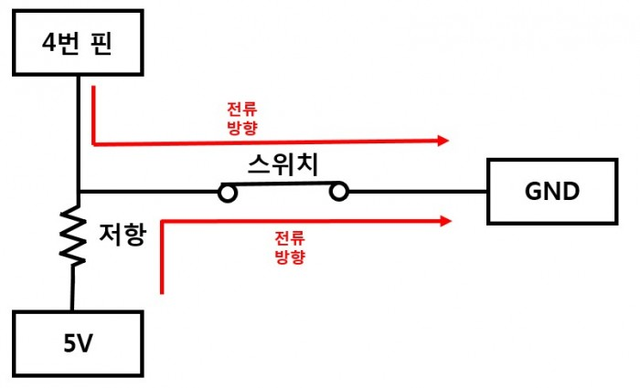
풀업(PULL UP) 저항
저항을 5V 쪽에 연결하여 플로팅 해결 : 풀다운과 반대
스위치 OFF : 5V, 스위치 ON : 0V
<스위치 OFF : 5V>
<스위치 OFF : 0V>

Slide 22
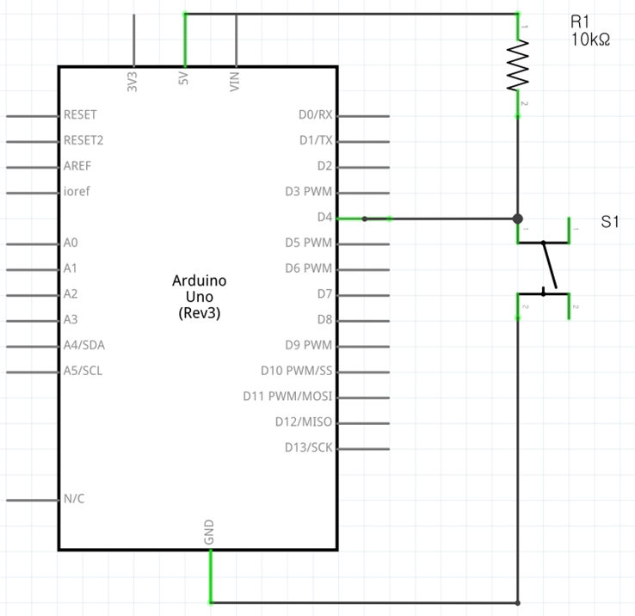
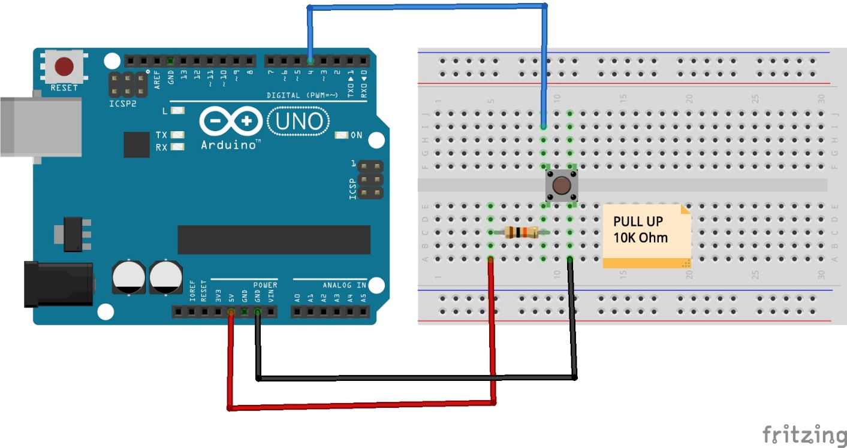
PULL UP

Slide 23
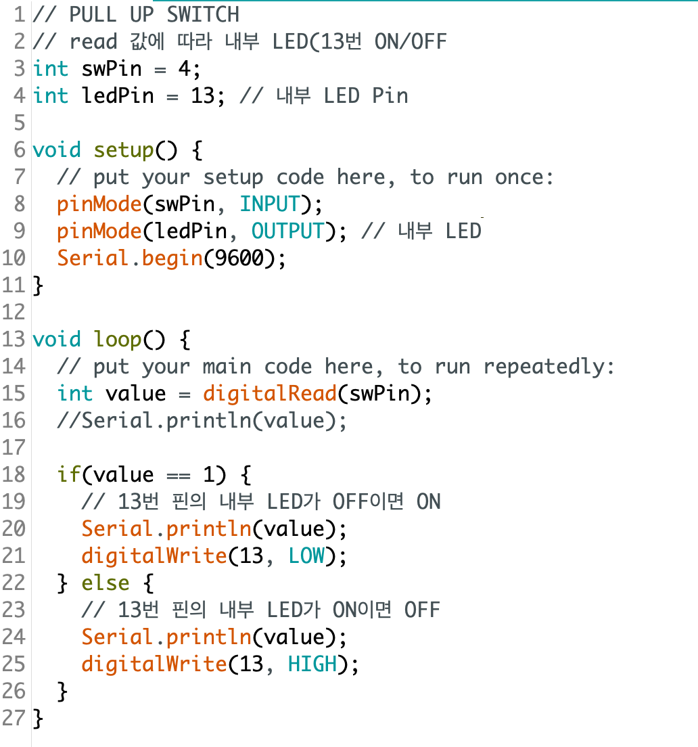
스케치 프로그래밍

Slide 24
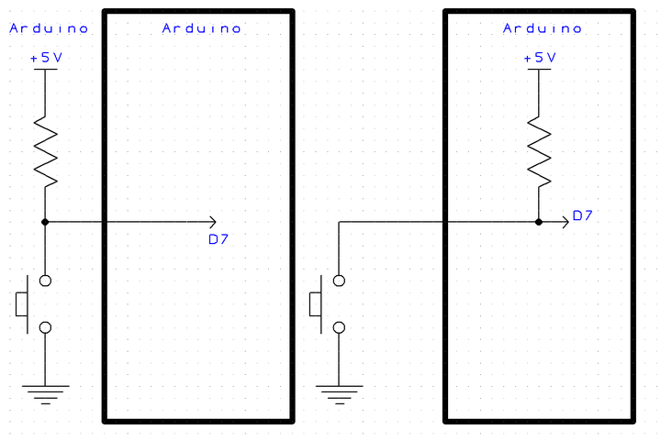
내부 풀업(INPUT_PULLUP) 저항
아두이노 내부에 있는 풀업 저항을 사용
스위치 OFF : 5V, 스위치 ON : 0V(풀업과 동일)
< PULL UP>
< INPUT_PULLUP>

Slide 25
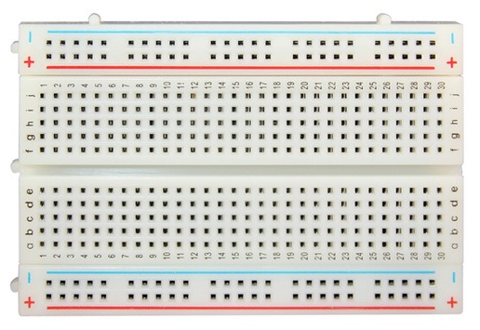
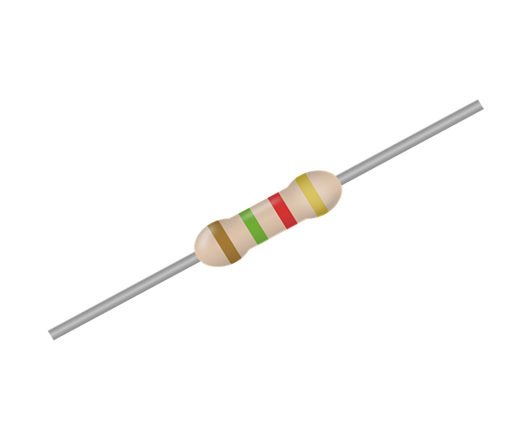
실습1
실제 회로를 구성하여 INPUT_PULLUP 푸시 버튼 ON/OFF에 따라 아두이노 내부 LED(13번) ON/OFF 하기
시리얼 모니터로 INPUT 값을 읽어 확인하기
준비물 : 브레드 보드, 저항(10K Ω) 1개, LED 1개

Slide 26
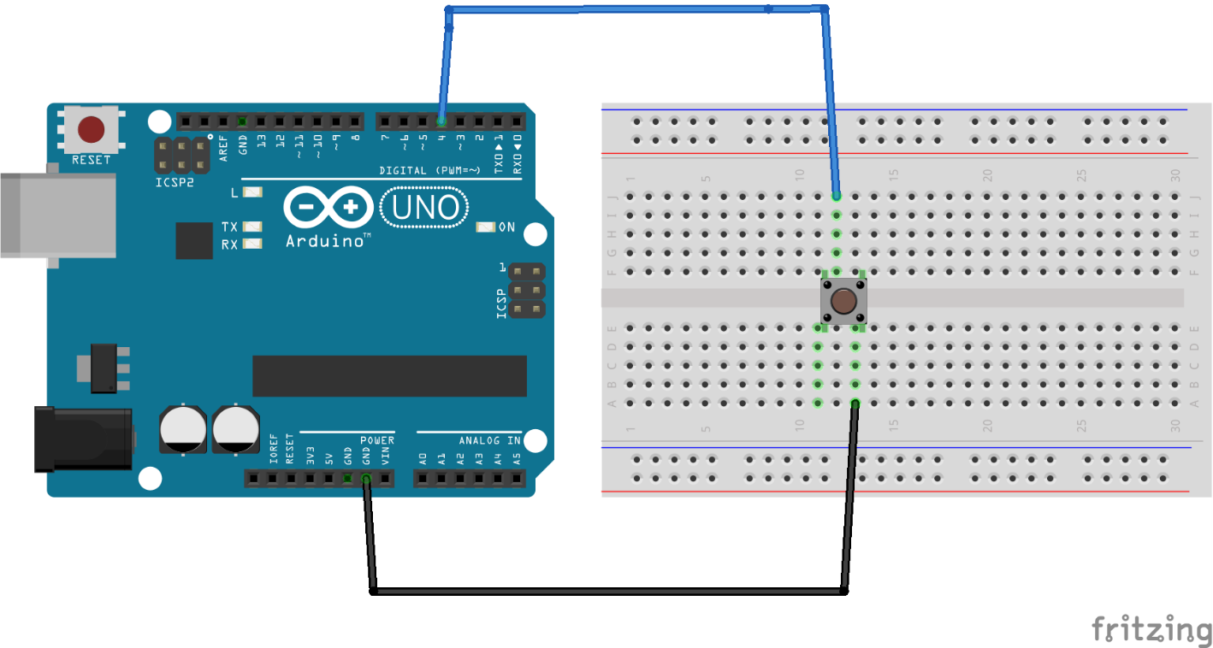
INPUT_PULLUP으로 내부LED(13번) ON/OFF

Slide 27
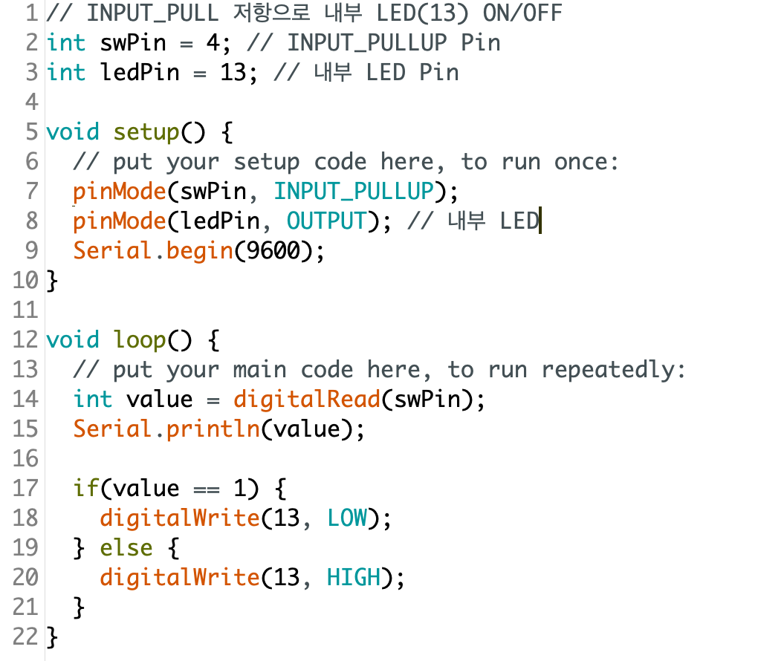
스케치 프로그래밍

Slide 28
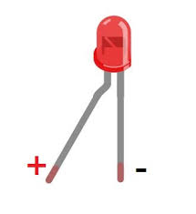
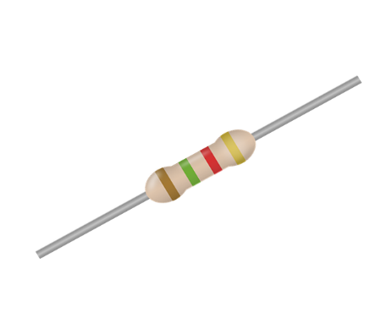
실습2
INPUT_PULLUP을 사용하여 LED ON/OFF 하기
준비물 : 브레드 보드, 저항(10K Ω) 1개, LED 1개

Slide 29
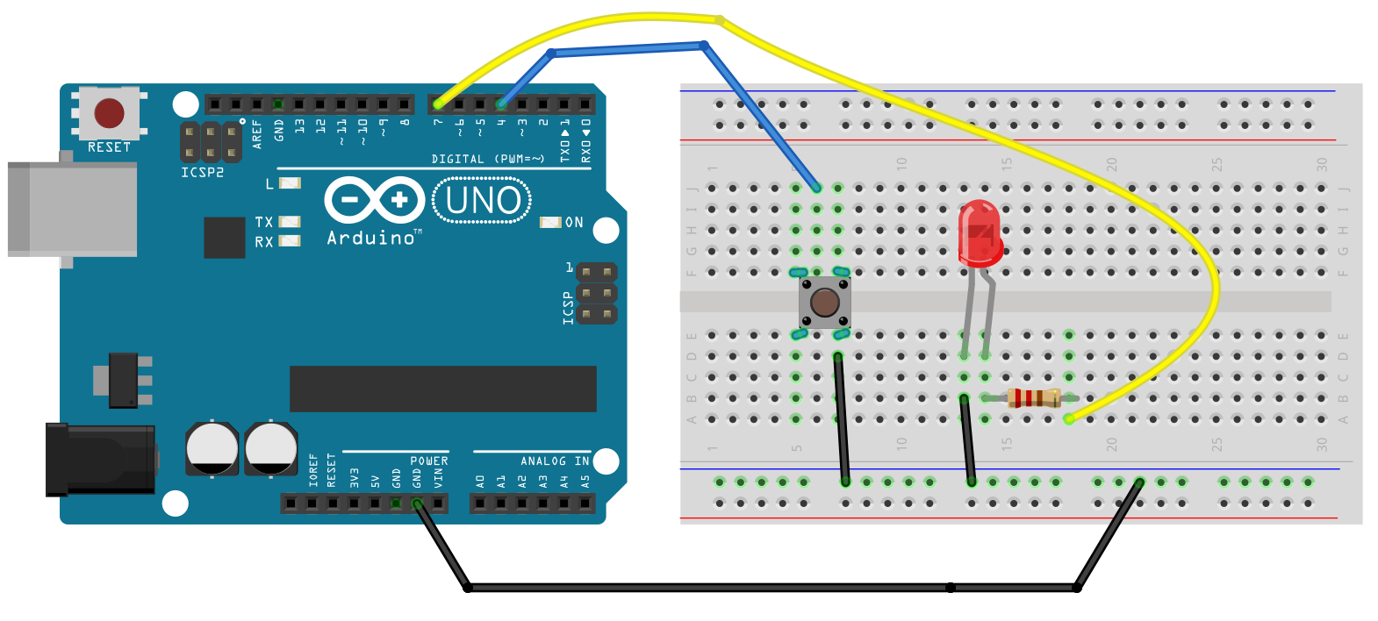
Fritzing

Slide 30
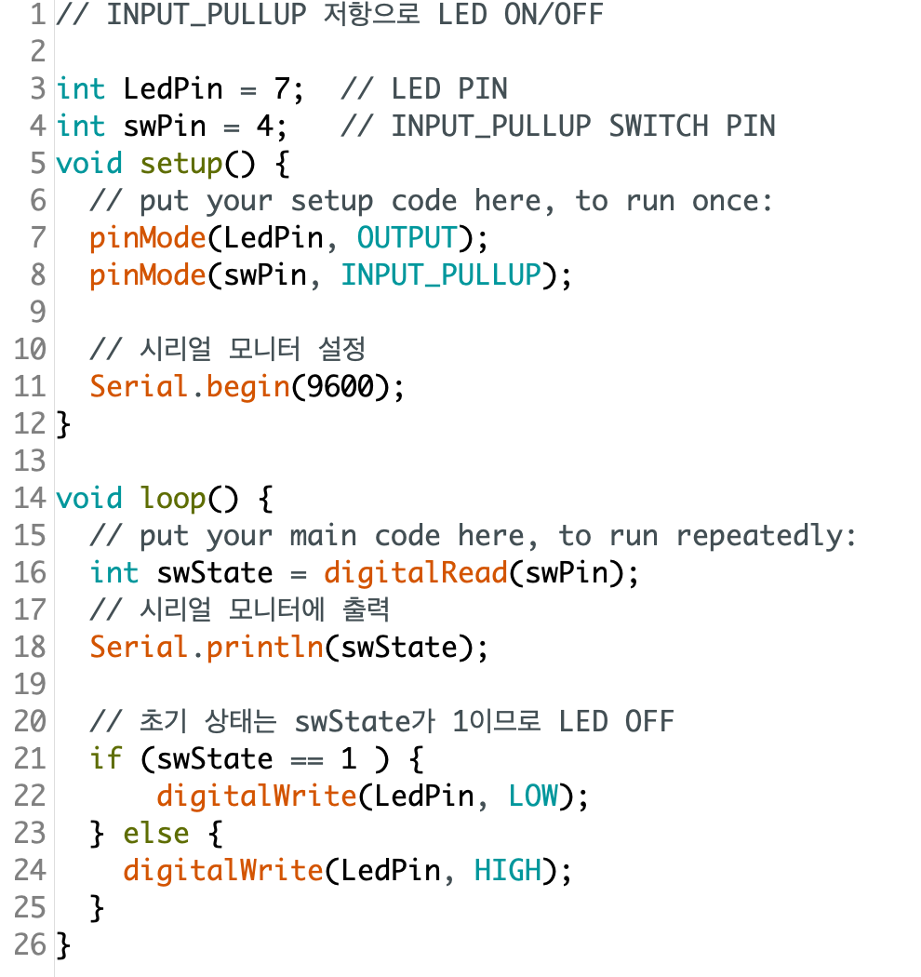
스케치 프로그래밍

Slide 31
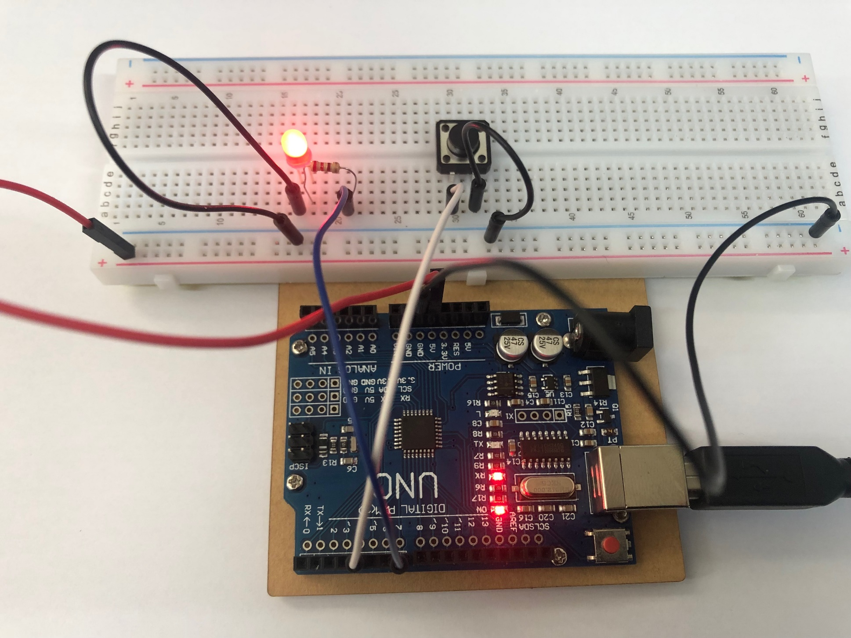
실제 회로 작동

